Slide 1
情境 18：機械傳動層
真實 FMCRD 資料驗證 — 部分成立
40 情境框架說得出口，但背隙特徵真的量得到嗎？
01
控制層
18
機械傳動層
34
電磁層
已驗證
本次 · 部分成立
方法就緒
FMCRD 為高擬真物理模擬資料集，非真實工廠／產線伺服馬達遙測
Notes:
開場定位。三情境對照；18 是本次主題。誠實紅線：FMCRD 是模擬不是工廠遙測，這句話開場就要說。

Slide 2
實驗紀律
先講方法，再講結果 —— 這頁是後面每個數字的信用基礎
兩遍掃描
特徵管線只讀訊號欄，標註表只讀 DV／ylabel，分析階段才 join。防洩漏是架構保證，不是自律。
1
預註冊
門檻、主從判準、消融變體、test 預期，全部在碰 test 之前鎖進 config。
2
test 只評估一次
800 段，一次。不用於調整任何門檻或參數。
3
逐位元等價測試
參數化重實作必須與原函數 bit-identical，任何行為漂移即測試失敗。
4
「所有讓結果變好看的路，都在看到結果之前就封死了。」
Notes:
不要跳過這頁。這份實驗的說服力來自紀律，紀律講在結果之前才有信用；講在結果之後像事後辯解。

Slide 3
Phase 0 的意外收穫：規格與實作落差
dsp_analytics 的四項函數，從未被真實資料檢驗過
函數 | 落差
dead_zone_width | 窗參數寫死 20 samples（隱含 1 kHz 假設）；50 kHz 下僅 0.4 ms → 恆回傳預設常數 0.05
force_displacement_slope | 名實不符 —— 實作為 polyfit(fe, pos)，完全未用到 torque
stribeck_friction_parameters | 高速帶門檻 |v| > 500；本資料 |v| ≤ 183 → 命中 0 筆，黏滯項恆為 0.001
del_pos | 語意誤判 —— 實為「相對 run 起點的指令位移」，非逐點差分
函數
落差
規格與實作的落差，只有真實資料能暴露。
參數化重實作 + 逐位元等價測試，同時替原函數補上了它從未有過的測試。
Notes:
四項落差都在 Phase 0/1 抓到。重點不是罵原程式，是說明為什麼要用真實資料檢驗規格。

Slide 4
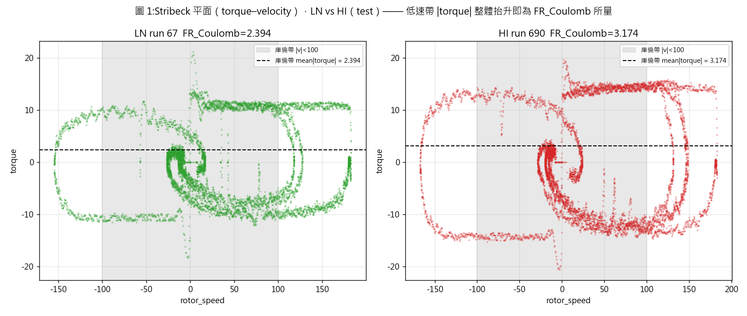
成立的部分：摩擦與剛性
主圖為 Stribeck 平面 —— 讓人肉眼看見獲勝特徵在量什麼
ρ = 0.794
FR_Coulomb（within-noisy）
AUC 0.983
LO vs HI
ρ = −0.496
STIFF_TorqueSlope
|ρ| ≤ 0.02
對照組 FE_RMS／FE_Max
低速帶（灰底 |v|<100）的扭矩包絡整體抬升 = FR_Coulomb 所量
對照組全程無訊號 → 判別力不是追隨誤差換個名字
重度退化偵測率 90.0%；within-noisy 軌已排除負載混淆，p < 0.001
Notes:
FR_Coulomb 與 STIFF_TorqueSlope 通過預註冊複現檢驗。對照組無訊號是關鍵——證明不是換皮。

Slide 5
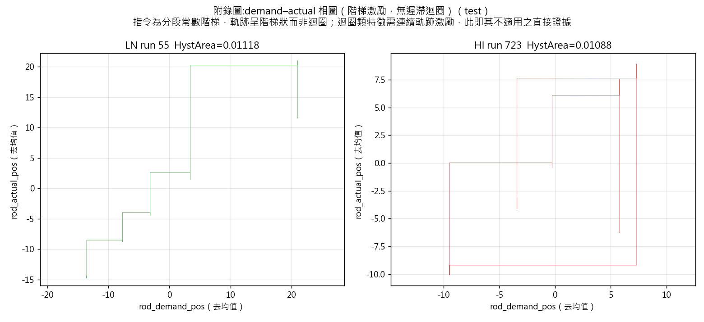
不成立的部分 —— 以及為什麼這才是重點
背隙族四項全部無訊號；歸因不是訊號微弱，而是激勵條件不支持
四重證據三角化（四個機制完全獨立）
同一特徵、同一份資料，兩種處理
1
窗長 10／20／40 ms 給出同一結果
→ 非調參問題
原專案做法
量不到時 return 0.05 預設常數 —— 假裝有值。
答辯結果：一個問題擊穿。
2
demand–actual 為階梯路徑
→ 遲滯迴圈不存在
3
指令換向僅 0–3 次，12% 的 run 為 0
→ 激勵事件不足
本實驗做法
輸出 NaN，四種方式證明測不到並定位原因。
答辯結果：站得住。
4
within-noisy 分軌檢定無訊號
→ 排除負載混淆後仍為零
有價值的 N/A 不是「我們沒測到」，
是「我們證明了測不到，並找出原因」。
激勵條件應納入 40 情境框架的可行性分級維度
Notes:
這頁講最久。四重證據獨立收斂到同一命題＝證據三角化。右下小圖是階梯相圖，證明迴圈不存在。

Slide 6
混淆控制的教訓
一個看似鐵證的假陽性，以及真正拆穿它的方法
步驟 1
步驟 2
步驟 3
全類別檢定
偏相關控制事件數
within-noisy 分軌
p = 0.0005
ρ = 0.237（p<0.001）
ρ = 0.075（p = 0.067）
BL_ReversalErr_zc 看似 BL 族終於有訊號
仍然顯著 —— 並未拆穿它
訊號全來自零負載 LN vs 加載三類
混淆控制要控制的，是資料結構裡真實存在的變因（負載條件），
而不是事前猜到的變因（事件數）。
若無 within-noisy 分軌，這會是整份實驗唯一的錯誤結論。
負載混淆的來源：LN 僅存在於零負載檔案（*_load0），LO／MED／HI 取自 *_noisy —— 健康與異常之間差的不只是退化等級。
Notes:
方法論亮點。偏相關沒拆穿、分軌才拆穿，這個對比比結果本身更值得記住。

Slide 7
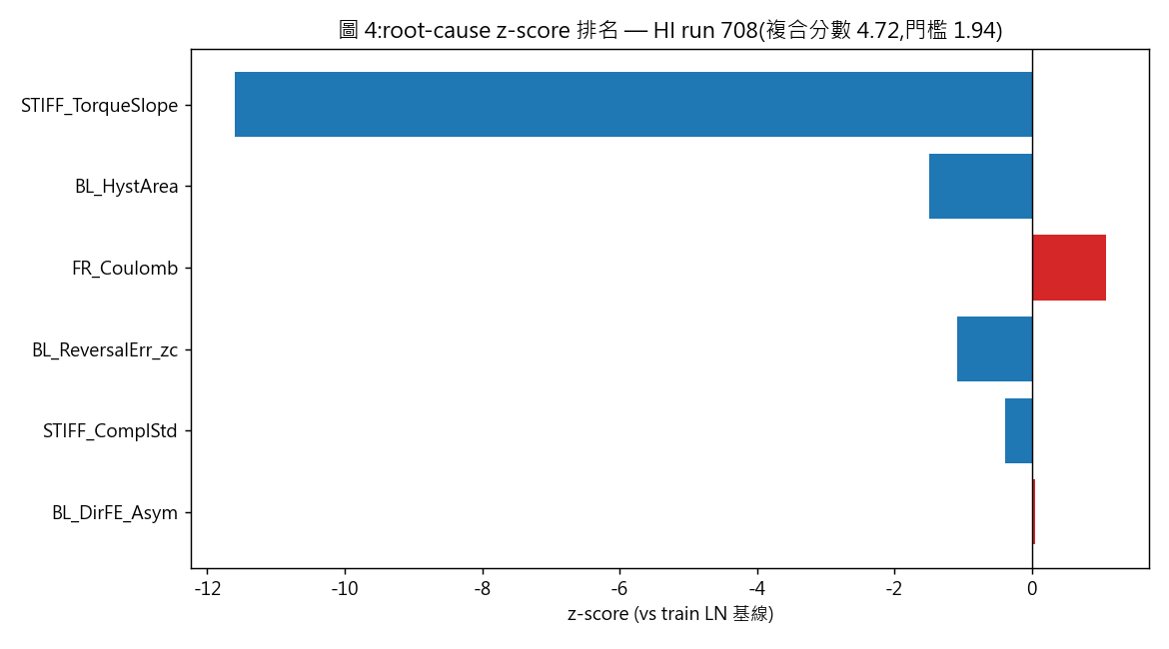
消融與診斷輸出
沿用 repo 既有 retrain 管線與驗證閘門；模型家族釘死 LR
變體 | 維度 | macro-F1 | Δ
base（repo full） | 21 | 0.8187 | —
B（train 診斷通過者） | 23 | 0.8124 | −0.006
A（全部候選） | 32 | 0.7581 | −0.061
兩變體皆無提升 → 資訊已被既有 21 維涵蓋
價值在物理可解釋性與根因排名，不在新增判別力。
診斷輸出新增 not_estimable 第三態
區分「量不到」與「量到但正常」。沒有這個第三態，背隙只能在
「假裝有值」與「無聲消失」之間二選一 —— 前者不誠實，
後者讓維護人員誤以為背隙已排除。
HI run 708：STIFF_TorqueSlope z = −11.6 主導根因排名
DATA_CONTRACT v1.1 提案七條，含 hash chain
驗證失效之功能缺陷與修正碼
Notes:
消融沒提升不是白做——它回答了「BL 是不是 FE 換皮」這個問題。not_estimable 是本次的設計貢獻。

Slide 8
結論與回饋
摩擦 ／ 剛性
✅ 於真實資料驗證成立
對 40 情境框架的回饋
激勵條件應成為情境可行性分級的維度之一。
背隙（BL 族）
⚠️ 激勵條件不支持，不可觀測
特徵可用性不只取決於感測器與訊號，還取決於工況是否提供該特徵所需的激勵。
LN／LO 早期邊界
未突破（AUC ≤ 0.556，四次獨立確認）
兩份工作的會師
框架保留（三情境、特徵模板、診斷合約全部沿用）· 宣稱改掉（每個字都有實證背書）· dsp_analytics 真的在 repo 管線裡跑出結果
未竟事項：FMCRD 資料集出處與授權待確認（最高優先）· DATA_CONTRACT v1.1 待採納 · 背隙路徑需另尋具連續激勵之工況
Notes:
收尾。不要說「情境 18 驗證成功」——是部分驗證。未竟事項要主動講，尤其資料出處。

Slide 9
備用｜Q&A 對照
被問到時調出對應素材
若被問 | 調出
LN／LO 為什麼分不開？ | 四次獨立確認的表；與主專案 E1–E5 互證
你們怎麼確定沒有洩漏？ | 兩遍掃描架構；以及自捕的 _isna 洩漏案例
消融沒提升不就是白做？ | 「可解釋性 vs 判別力」的區分
FR_Coulomb 的 0.99 是不是負載造成的？ | within-noisy 軌：2.477 → 2.757 → 3.145（同屬 noisy）
這是真實馬達資料嗎？ | FMCRD＝高擬真模擬，非工廠遙測
資料哪裡來的？ | 誠實回答：出處待確認（未竟事項第一條，勿含糊帶過）
若被問
調出
Notes:
Q&A 備用頁。資料出處那題不要含糊帶過。

Slide 10
備用｜講者提醒
措辭紅線 —— 講錯一句，前面的紀律就白做了
不得說「情境 18 驗證成功」
18 的原始複合目標是背隙＋剛性＋摩擦三支柱，實證是兩立一不可觀測，措辭必須反映這個結構。
1
LN 錨定數字必帶負載註記
AUC、觸發率 12.5%／90.0% 旁邊都要說「基線為零負載，含負載混合效應」。
2
FR_Viscous 不翻案
已依預註冊判準標 N/A；不因 test 出現 ρ=−0.407 而改口 —— 這是紀律不是遺漏。
3
critical 誤報率如實講
健康件上仍有 2.5% 觸發 critical，別只講 HI 的 90%。
4
Notes:
自用頁。簡報時可隱藏。

